Slide 1
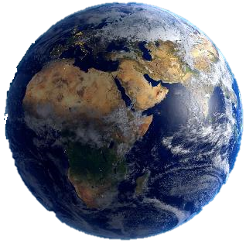

THERE IS NO PLANET B
Determinanty globalnej zmiany temperatur
Notes:
Insert a map of your country.

Slide 2








Czym są zmiany klimatyczne
Zmiana klimatu to długoterminowa zmiana średnich wzorców pogodowych, które definiują lokalny, regionalny i globalny klimat Ziemi. Zmiany te mają szeroki zakres obserwowanych efektów, które są jednocześnie synonimem tego terminu.
Przyczyny zmian klimatycznych mogą być:
naturalne, jak zmiana stałej słonecznej, cykle astronomiczne, erupcje wulkanów,
antropologiczne, czyli będące wynikiem działalności człowieka, a związane z wysoką emisją gazów cieplarnianych (m.in CO2, podtlenek azotu, metan). Zwiększenie emisji gazów cieplarnianych to efekt:
spalania węgla, ropy, gazu
wycinanie lasów (deforestacja),
intensywnej hodowli zwierząt hodowlanych,
używania nawozów azotowych oraz fluorowanych gazów cieplarnianych

Slide 3
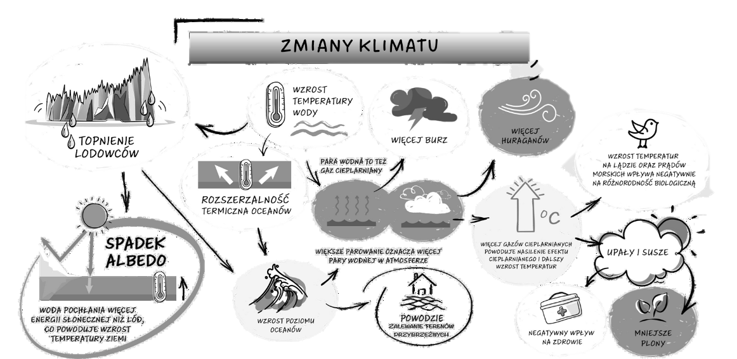
Efekty zmian klimatycznych
Źródło: Ministerstwo klimatu i Środowiska

Slide 4
Cel prezentacji, główne punkty
Celem prezentacji jest omówienie głównych wskaźników globalnego ocieplenia pochodzących z działalności człowieka.
Główne punkty prezentacji:
przedstawienie zmian temperatury w latach 1961-2019 dla świata i poszczególnych kontynentów
przedstawienie korelacji pomiędzy wzrostem temperatury a jej przyczynami czyli poziomem emisji CO2, poziomem zalesienia, poziomem urbanizacji. Dane zostaną przedstawione dla wybranych krajów poszczególnych kontynentów

Slide 5
Hipoteza
Przyjęte hipotezy:
Od 1961 roku na świecie odnotowuje się wzrost średniorocznych zmian temperatur.
Największy wzrost temperatur odnotowuje się:
na półkuli…………..
w strefie/strefach klimatycznych…………………
w …………….. (kontynent)
w krajach ………………… (wysoko rozwiniętych, rozwijających się, słabo rozwiniętych)
Czynnikami (antropogenicznymi) wpływającymi na zmiany (wzrost) średniorocznych temperatur na świecie są:
industralizacja, uprzemysłowienie krajów i ich rozwój społeczno - gospodarczy mierzony przez wielkość produkcji społeczeństwa (PKB per capita) (wzrost),
poziom urbanizacji krajów świata (stopień zurbanizowania) (wzrost),
poziom zalesienia (spadek),
ilość emisji CO2 (wzrost związany z powyższymi)

Slide 6
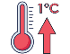
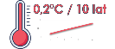
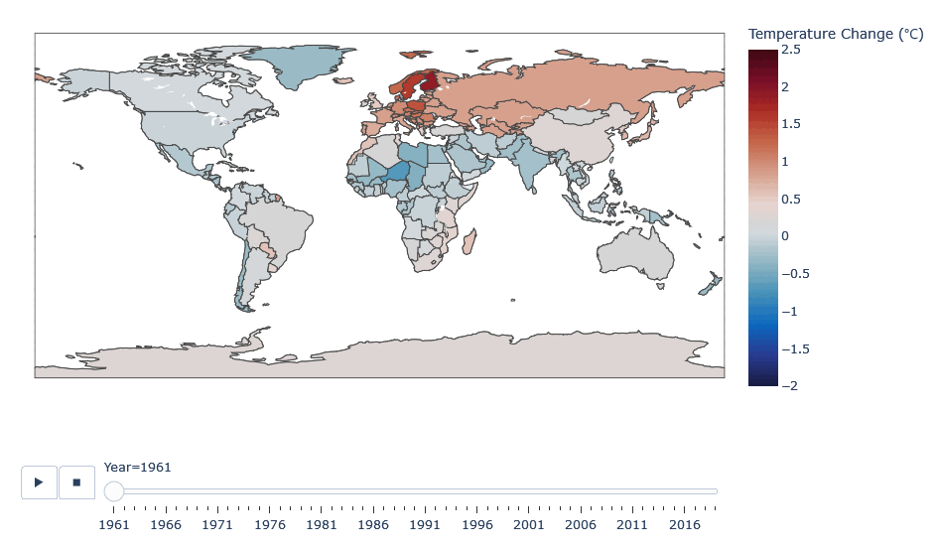
Zmiany temperatury na świecie w latach 1961-2019
Czym jest globalne ocieplenie
Globalne ocieplenie to zjawisko charakteryzujące się ogólnym wzrostem średnich temperatur powierzchni Ziemi, które modyfikuje równowagę pogodową i ekosystem.
Szacuje się, że od okresu przedindustrialnego (1850-1900) działalność człowieka zwiększyła średnią globalną temperaturę Ziemi o około 1°C, a liczba ta wzrasta obecnie o ponad 0,2°C na dekadę.
Początkowe lata, z przewagą odcieni niebieskiego.
Na koniec, sama czerwień.
(zmiany r/r)
Tendencja jest zauważalna, widać ocieplenie w ostatnich latach.
Notes:
Insert a picture of one of the geographical features of your country.

Slide 7
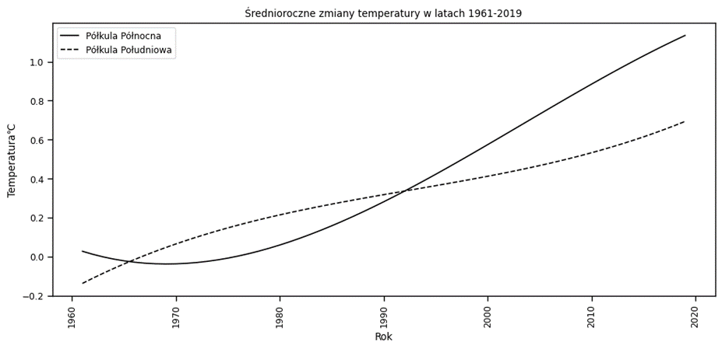
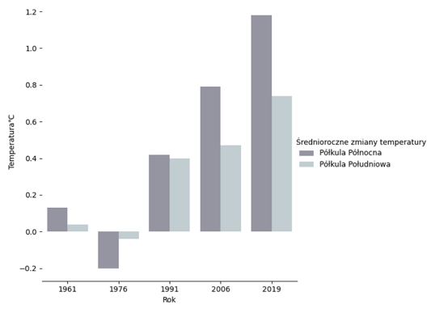
Porównanie zman temperatury na półkuli północnej i południowej
Porównanie średniorocznych zmian temperatur (co 15 lat)

Slide 8
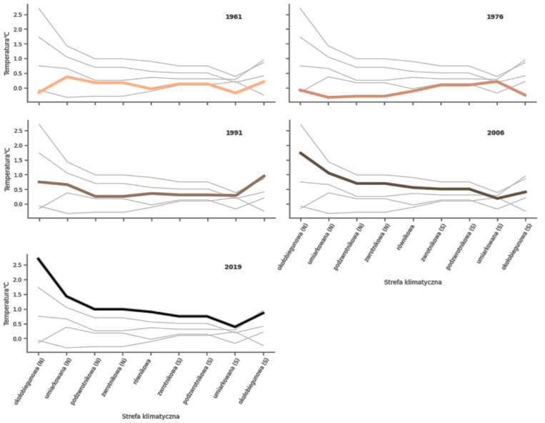
Porównanie średniorocznych zmian temperatur w strefach klimatycznych (co 15 lat)

Slide 9
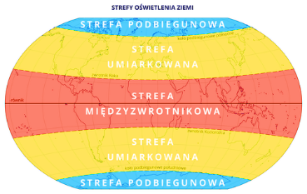
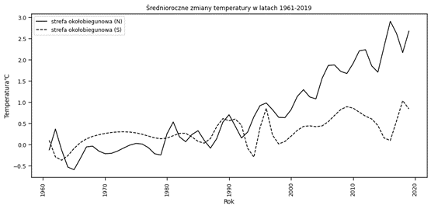
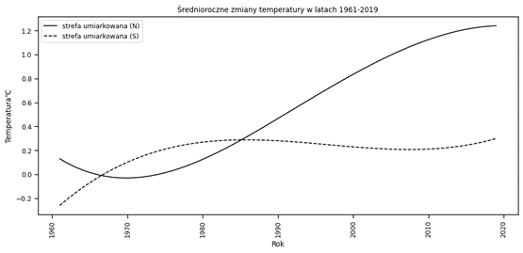
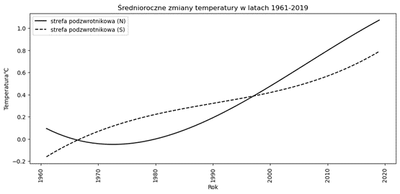
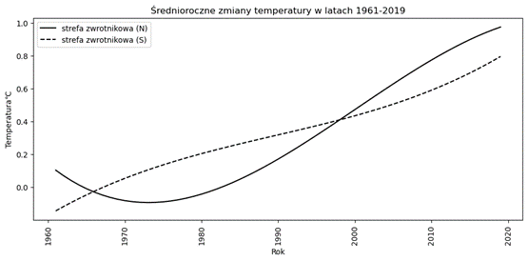
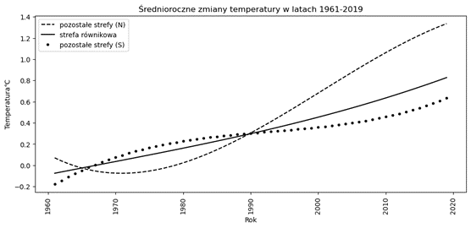
Porównanie średniorocznych zmian temperatur pomiędzy strefami (półkula północna <-> półkula południowa)

Slide 10
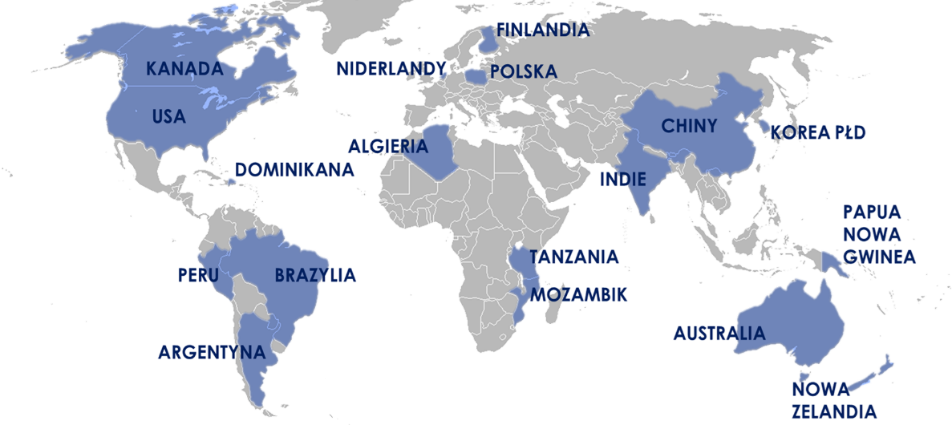
Wybrane kraje do badania

Slide 11
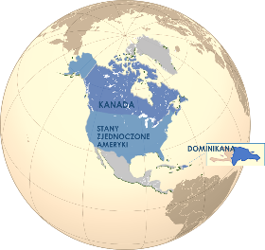
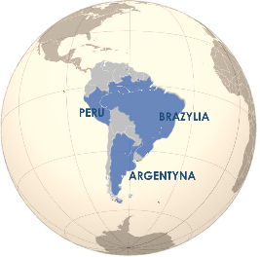
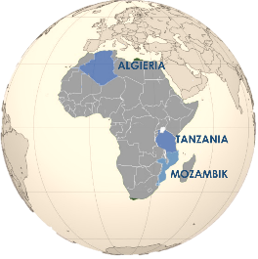
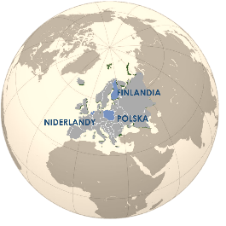
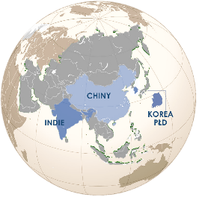
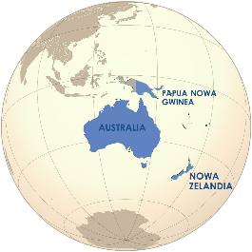
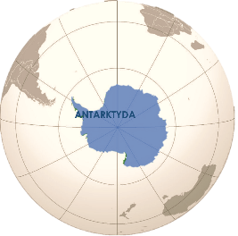
Wybrane kraje

Slide 12
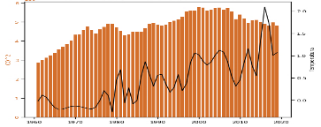
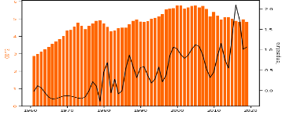
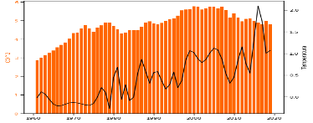

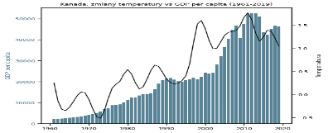
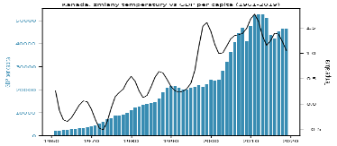
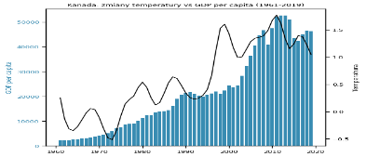

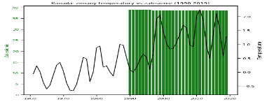



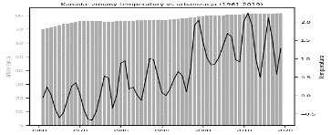
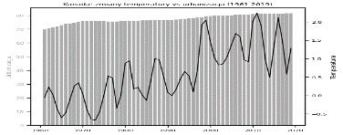

AMERYKA PÓŁNOCNA – zmiana temaperatury vs:
USA
KANADA
DOMINIKANA
emisja CO2
PKB per capita
Poziom zalesienia
Poziom urbanizacji

Slide 13
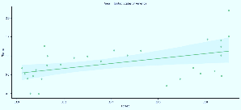
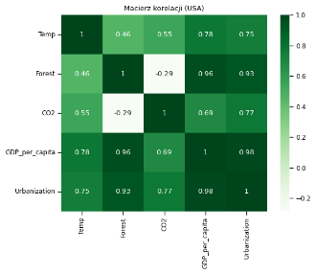
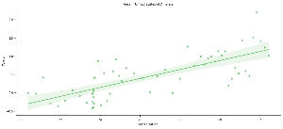
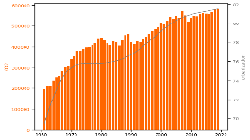
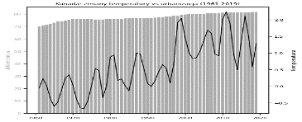
AMERYKA PÓŁNOCNA – zmiana temaperatury vs:
USA
KANADA
DOMINIKANA
emisja CO2
PKB per capita
Poziom zalesienia
Poziom urbanizacji

Slide 14
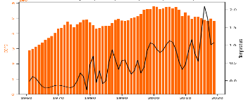
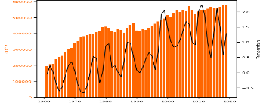
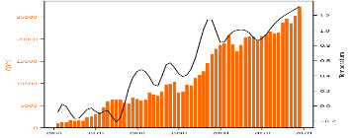
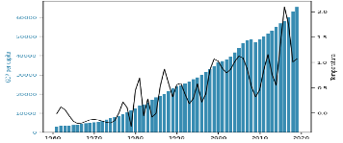
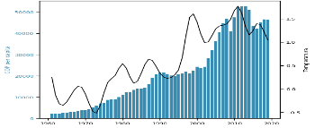
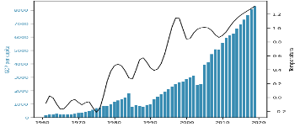

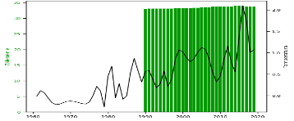
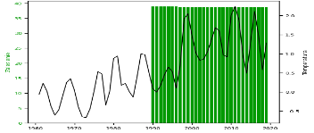
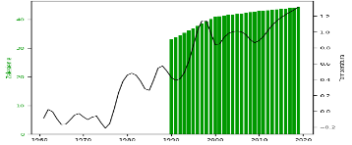

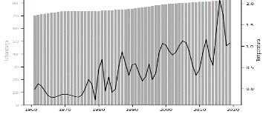
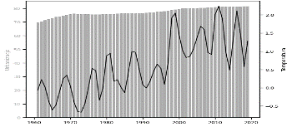
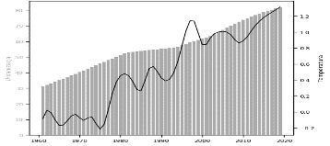
AMERYKA PŁN – zmiany temperatury vs:
Stany Zjednoczone Ameryki
Kanada
Dominikana
emisja CO2
PKB per capita
Poziom zalesienia
Poziom urbanizacji

Slide 15
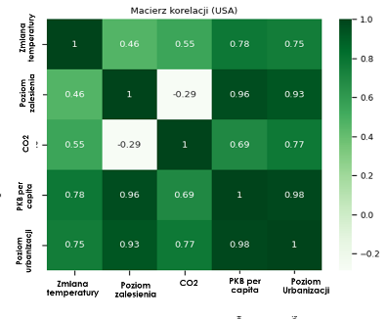
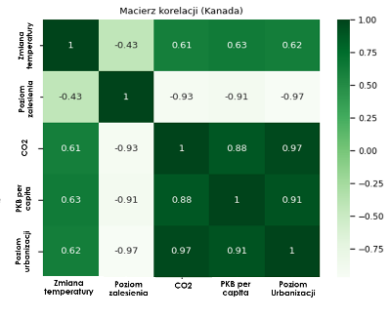




AMERYKA PŁN – korelacje
Stany Zjednoczone Ameryki
Kanada
Dominikana

Slide 16






AMERYKA PŁN – regresja liniowa
Stany Zjednoczone Ameryki
Kanada
Dominikana

Slide 17












AMERYKA PŁD – zmiany temperatury vs:
Argentyna
Brazylia
Peru
emisja CO2
PKB per capita
Poziom zalesienia
Poziom urbanizacji

Slide 18









AMERYKA PŁD – korelacje
Argentyna
Brazylia
Peru

Slide 19












AMERYKA PŁD – regresja liniowa
Argentyna
Brazylia
Peru

Slide 20












AFRYKA – zmiany temperatury vs
Algieria
Tanzania
Mozambik
emisja CO2
PKB per capita
Poziom zalesienia
Poziom urbanizacji

Slide 21






AFRYKA – korelacje
Algieria
Tanzania
Mozambik

Slide 22





AFRYKA – regresja liniowa robocze
Agieria
Tanzania
Mozambik
Temperatura
Zalesienie
Urbanizacja

Slide 23












AUSTRALIA & OCEANIA – zmiany temperatury vs:
Australia
Nowa Zelandia
Papuła Nowa Gwinea
emisja CO2
PKB per capita
Poziom zalesienia
Poziom urbanizacji

Slide 24



AUSTRALIA & OCEANIA – korelacje
Australia
Nowa Zelandia
Papua Nowa Gwinea

Slide 25
AUSTRALIA & OCEANIA– regresja liniowa ROBOCZY
Stany Zjednoczone Ameryki
Kanada
Dominikana
Temperatura
Zalesienie
Urbanizacja

Slide 26












EUROPA – zmiany temperatury vs:
Finlandia
Niderlandy
Polska
emisja CO2
PKB per capita
Poziom zalesienia
Poziom urbanizacji

Slide 27






EUROPA – korelacje robocze
Finlandia
Niderlandy
Polska

Slide 28






EUROPA – regresja liniowa robocze
Finalndia
Niderlandy
Polska

Slide 29



ANTARKTYDA – regresja liniowa robocze
Zmiany masy lądolodu na Antarktydzie
*Na podstawie: Antarctic Climate Change and the Environment – 2019 Update, Four decades of Antarctic Ice Sheet mass balance from 1979–2017, (arcticicesea blog)

Slide 30
Podsumowanie
Na omówionych wykresach , mapach pokazano że …, zatem przyjęta hipoteza :

Slide 31

Podsumowanie
Badania naukowe jasno wskazują potrzebę działania. Raporty klimatyczne opisują ogromne szkody, jakie prawdopodobnie spowoduje wzrost o 2°C w porównaniu ze wzrostem o 1,5°C.
Jednocześnie wskazuje się, że ograniczenie globalnego ocieplenia do 1,5°C może być nadal możliwe dzięki ambitnym działaniom władz krajowych i regionalnych, społeczeństwa obywatelskiego, sektora prywatnego, ludności tubylczej i społeczności lokalnych, czyli każdego mieszkańca globu.

Slide 32

Dodatkowo
El Niño
# 0.5 Weak
# 1.0 Moderate
# 1.5 Strong
# 2.0 Very Strong
La Niña
# -0.5 Weak
# -1.0 Moderate
# -1.5 Strong
# -2.0 Very Strong

Slide 33

Dziękujemy
Ania |Jarek |Paulina |Maciej |Ula

Slide 34

Zmiana temperatury
Poziom zalesienia
CO2
PKB per capita
Poziom urbanizacji
Zmiana temperatury
Poziom zalesienia
CO2
PKB per capita
Poziom
Urbanizacji

